Slide 1
UKRAINA
ROTARY
Statistikk over Russlands tapssituasjon

Slide 2
ROTARY
RUSSISK INNOVASJON AV UKRAINA 25.Februar 2022
RUSSISK «3» DAGERS SPESIALOPERASJON AV UKRAINA
NÅ - 728 DAGER ETTER INNOVASJON
HVA ER ESTIMERT STATUS PÅ RUSSISK TAP?

Slide 3
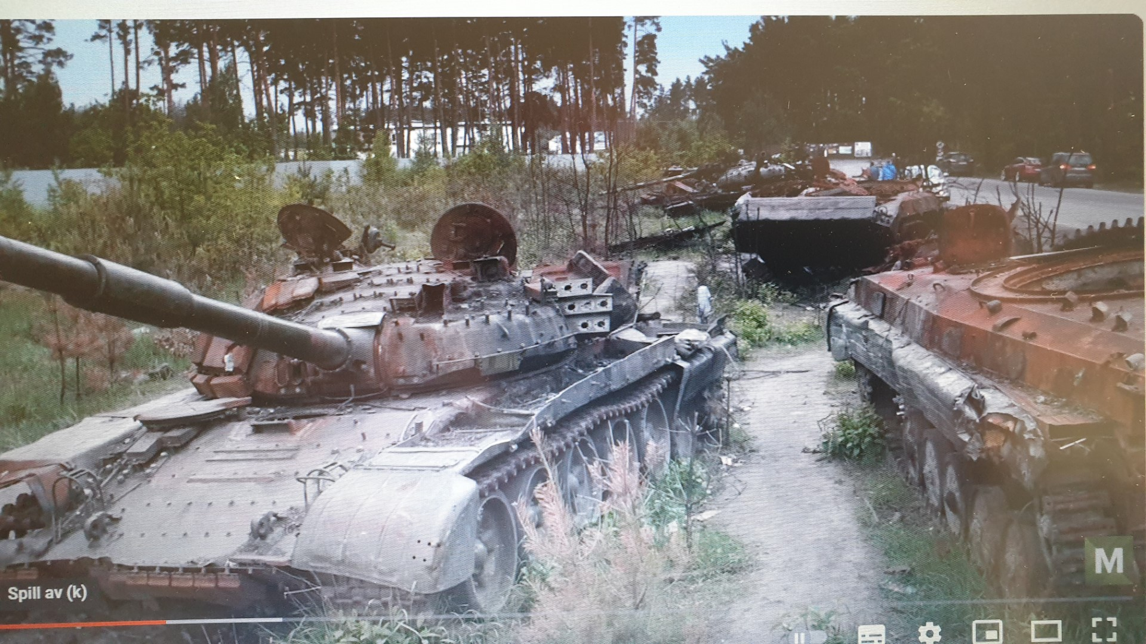
ROTARY

Slide 4
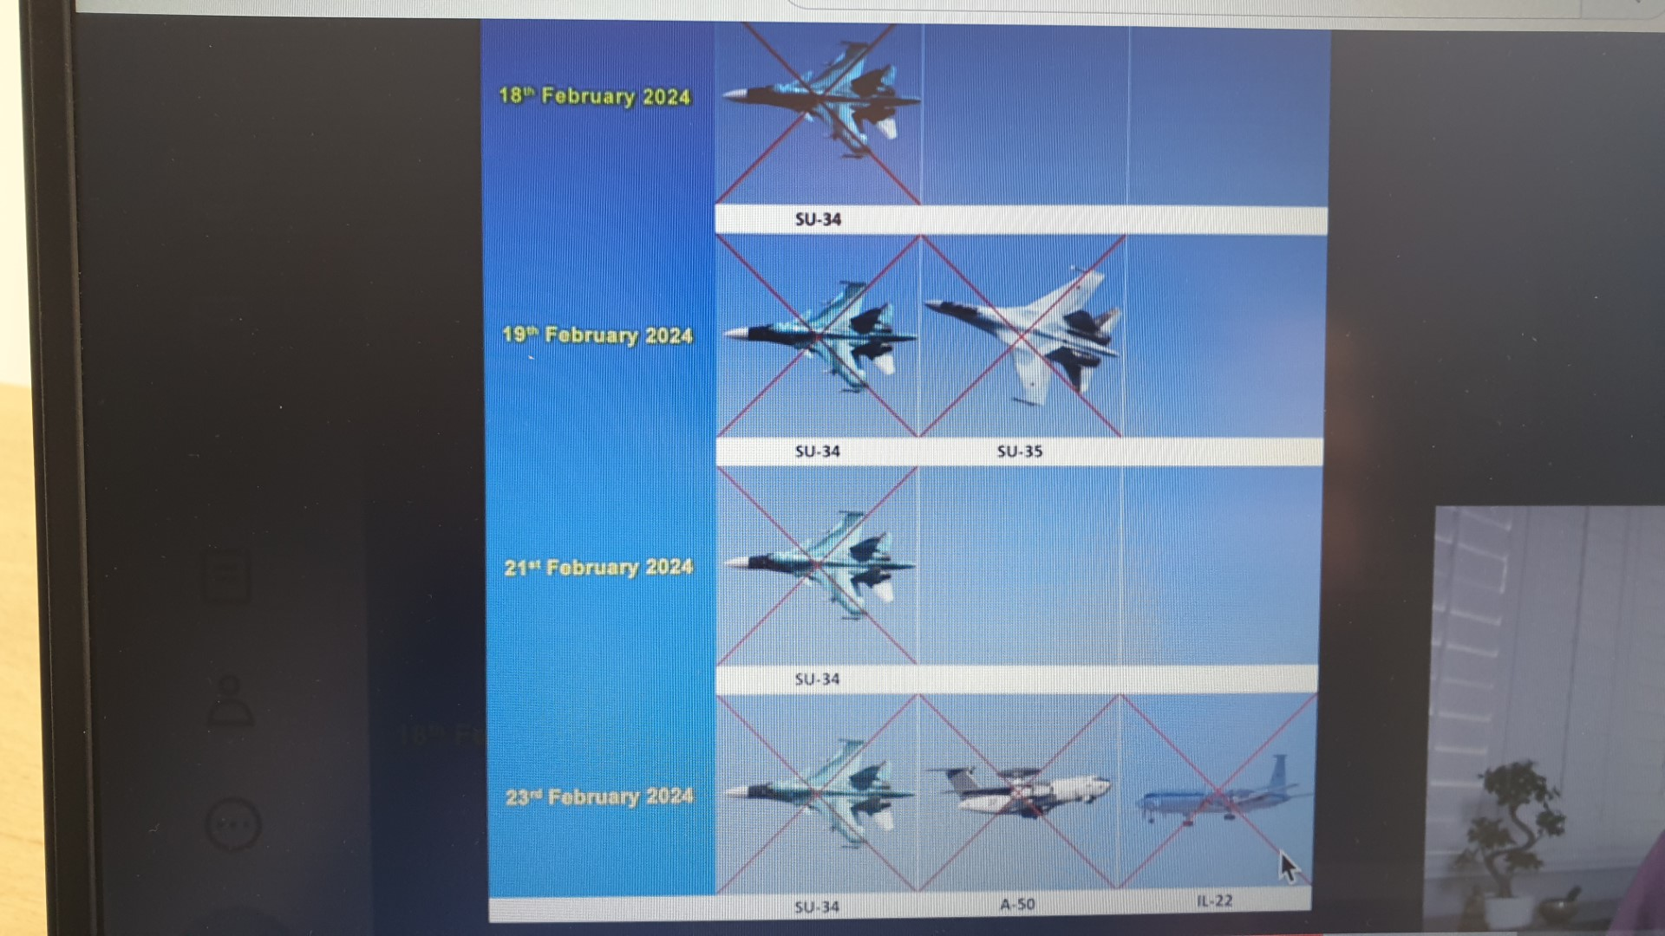
ROTARY

Slide 5
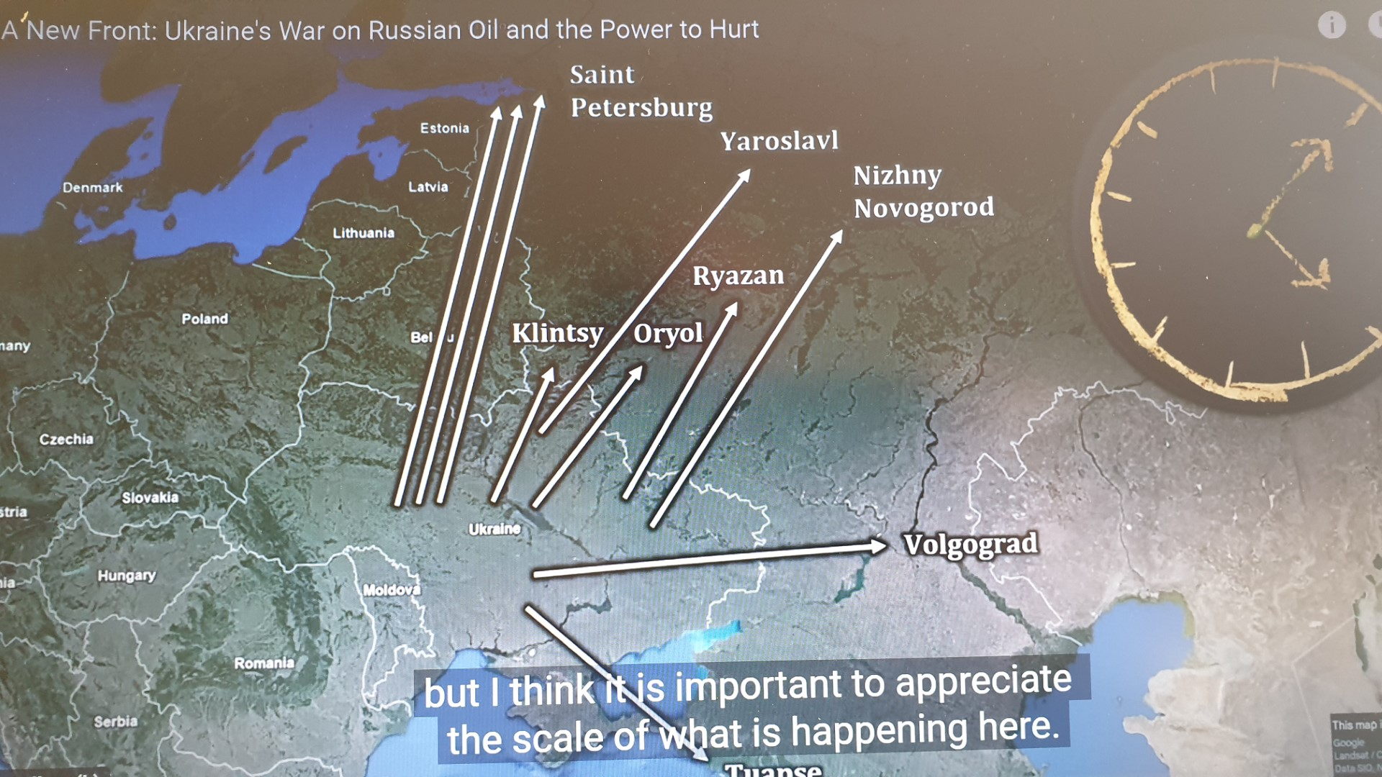
ROTARY

Slide 6
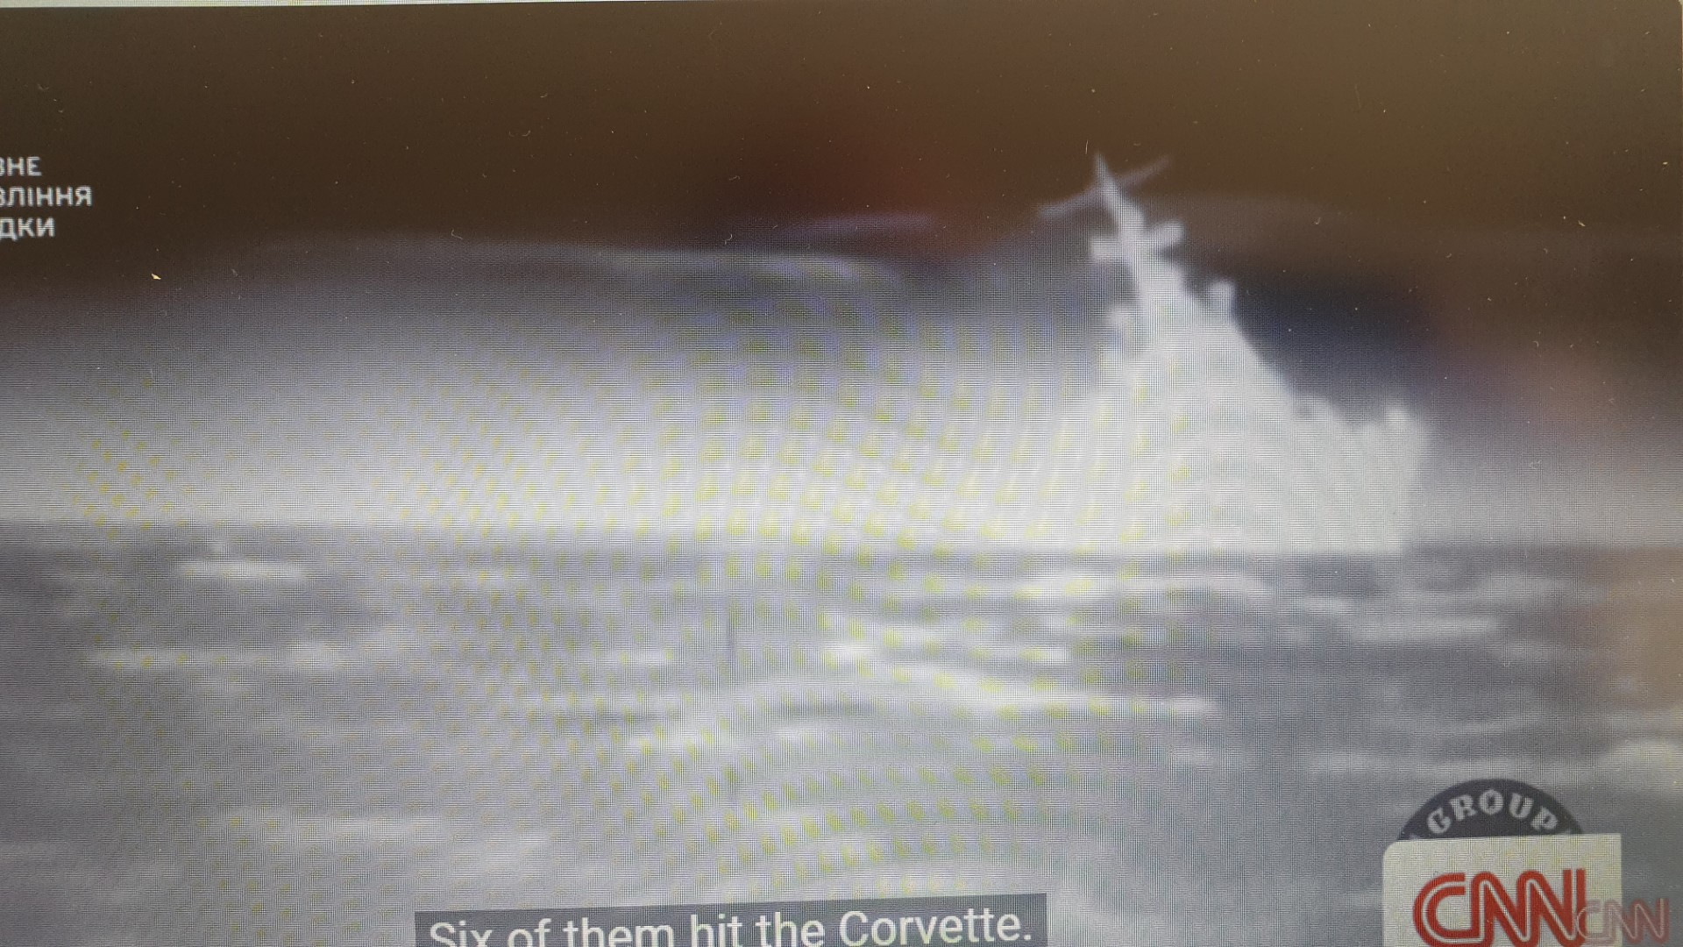
ROTARY

Slide 7
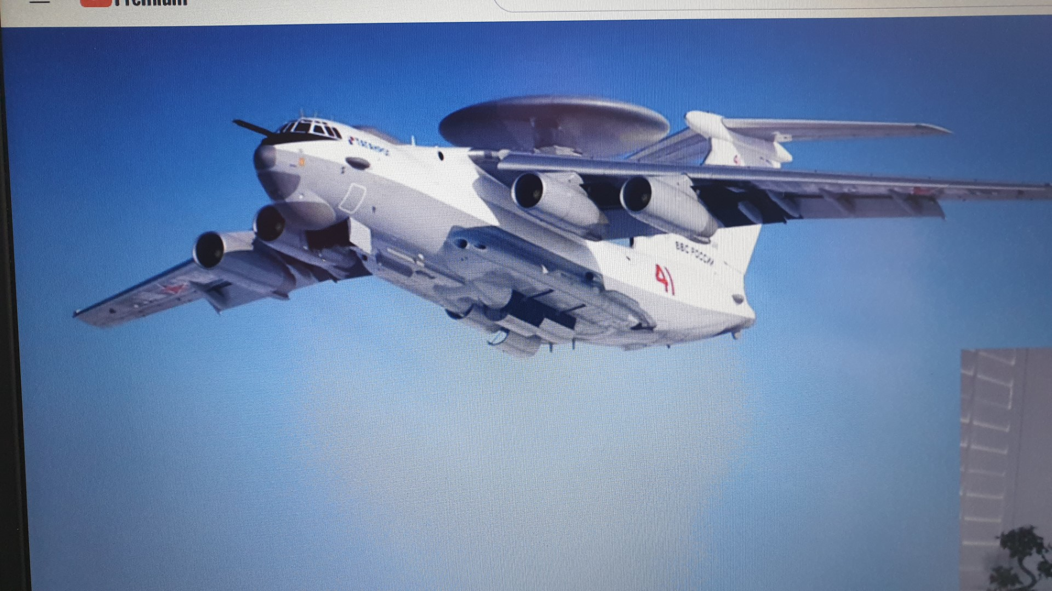
ROTARY

Slide 8
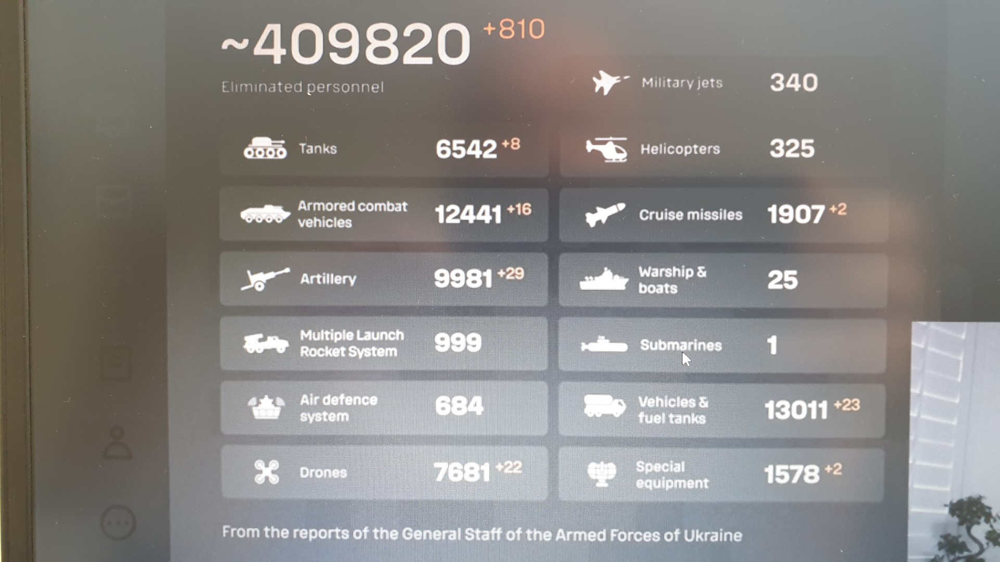
ROTARY

Slide 9
ROTARY
TAPSOMRÅDER:
Militært utstyr
Tap av unge menn / personell som skal drive fremtidig verdiskapning
Store erstatningssummer til etterlatte og sårede
Utvandring av unge med utdannelse (ca 1,5 millioner )
Sanksjoner på utenlandsk teknologi
Dramatisk nedgang i olje / gass industri
Eksport av militært utstyr
Store ødeleggelser på russisk jord ( vil tilta i 2024)
Svekket investeringskraft i fremtiden
Isolasjon
Russland DEMONTERS for hver dag som går

Slide 10
ROTARY
REF: JAKE BROE:
GLORY TO UKRAINA
GLORY TO THE HEREOS
DEFENDING THE TRUTH
DEFENING THE DEMOCRACY

Slide 11
ROTARY

